Slide 1

ПРАВИТЕЛЬСТВО РЕСПУБЛИКИ БАШКОРТОСТАН
О ПЛАТЕ ГРАЖДАН ЗА УСЛУГУ
ПО ОБРАЩЕНИЮ С ТКО
НА ТЕРРИТОРИИ РЕСПУБЛИКИ БАШКОРТОСТАН
Фазылов
Нияз Мансурович
ПЕРВЫЙ ЗАМЕСТИТЕЛЬ МИНИСТРА ПРИРОДОПОЛЬЗОВАНИЯ
И ЭКОЛОГИИ РЕСПУБЛИКИ БАШКОРТОСТАН

Slide 2

ИНФОРМАЦИЯ О ПЛАТЕ ГРАЖДАН ЗА УСЛУГУ ПО ОБРАЩЕНИЮ С ТВЕРДЫМИ КОММУНАЛЬНЫМИ ОТХОДАМИ

Slide 3

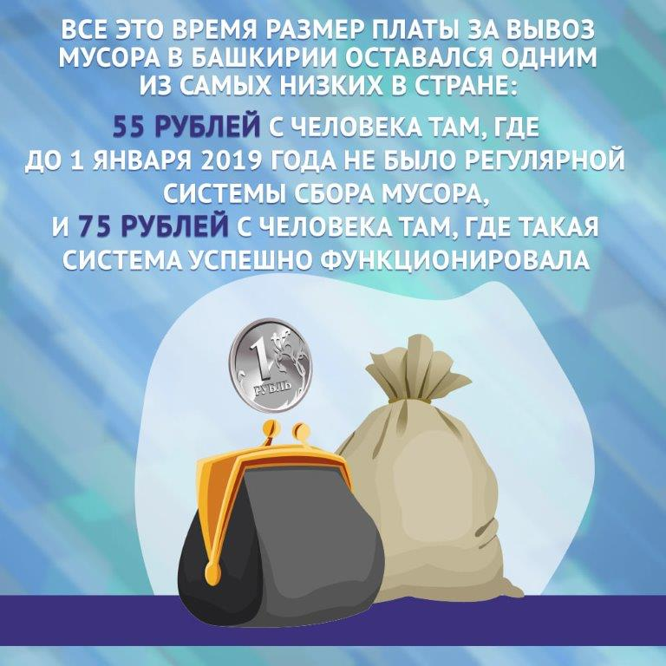
ИНФОРМАЦИЯ О ПЛАТЕ ГРАЖДАН ЗА УСЛУГУ ПО ОБРАЩЕНИЮ С ТВЕРДЫМИ КОММУНАЛЬНЫМИ ОТХОДАМИ

Slide 4

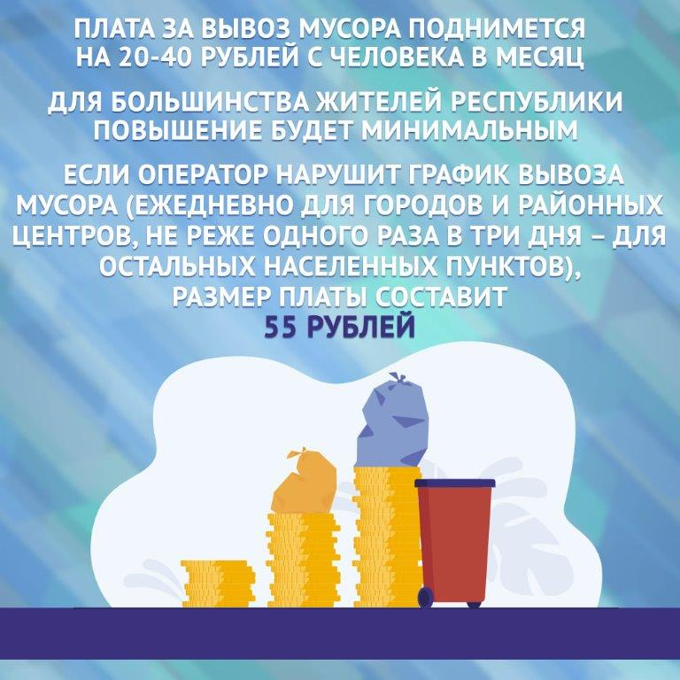
ИНФОРМАЦИЯ О ПЛАТЕ ГРАЖДАН ЗА УСЛУГУ ПО ОБРАЩЕНИЮ С ТВЕРДЫМИ КОММУНАЛЬНЫМИ ОТХОДАМИ

Slide 5
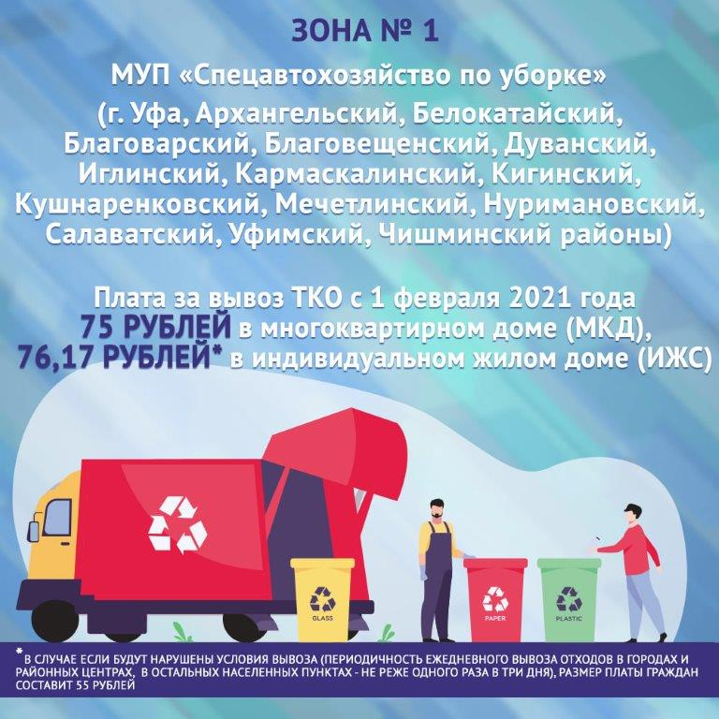

ИНФОРМАЦИЯ О ПЛАТЕ ГРАЖДАН ЗА УСЛУГУ ПО ОБРАЩЕНИЮ С ТВЕРДЫМИ КОММУНАЛЬНЫМИ ОТХОДАМИ

Slide 6
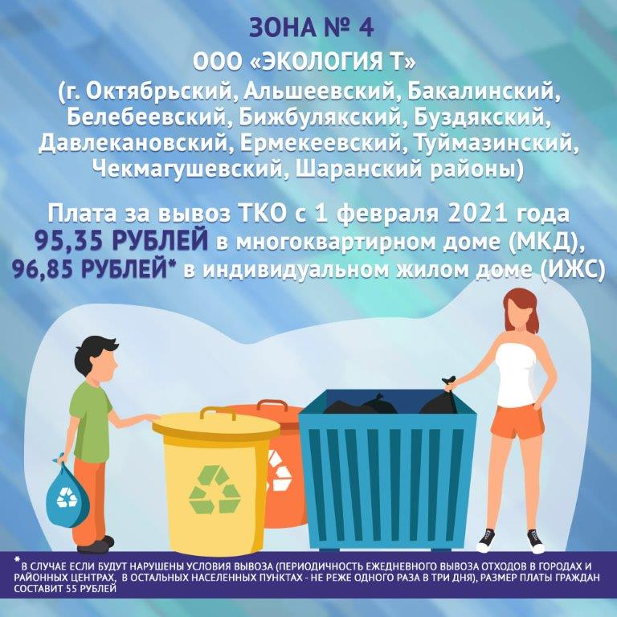

ИНФОРМАЦИЯ О ПЛАТЕ ГРАЖДАН ЗА УСЛУГУ ПО ОБРАЩЕНИЮ С ТВЕРДЫМИ КОММУНАЛЬНЫМИ ОТХОДАМИ

Slide 7

ПЛАТА ГРАЖДАН В ЗОНЕ ДЕЯТЕЛЬНОСТИ № 1 РЕГИОНАЛЬНОГО ОПЕРАТОРА ПО ОБРАЩЕНИЮ С ТКО МУП «СПЕЦАВТОХОЗЯЙСТВО ПО УБОРКЕ ГОРОДА»
до 01.02.2021 | Периодичность вывоза ТКО | В случае нарушения графика вывоза
Городской округ город Уфа, районные центры, населенные пункты (где до 01.01.2019 осуществлялась планово-регулярная система сбора и вывоза отходов) | Ежедневно Не реже одного раза в неделю | Перерасчет платы согласно действующему законодательству
75 рублей с человека
Населенные пункты (где до 01.01.2019 планово-регулярная система сбора и вывоза отходов не осуществлялась) | Не реже одного раза в неделю | Перерасчет платы согласно действующему законодательству
55 рублей с человека
с 01.02.2021 | Периодичность вывоза ТКО | В случае нарушения графика вывоза
Городской округ город Уфа, районные центры | Ежедневно | 55 рублей с человека
75 рублей с человека в МКД 76,17 рублей с человека в ИЖС
Прочие населенные пункты | Один раз в три дня | 55 рублей с человека
75 рублей с человека в МКД 76,17 рублей с человека в ИЖС

Slide 8
ПЛАТА ГРАЖДАН В ЗОНЕ ДЕЯТЕЛЬНОСТИ № 3 РЕГИОНАЛЬНОГО ОПЕРАТОРА ПО ОБРАЩЕНИЮ С ТКО ООО РО «ЭКО-СИТИ»
до 01.02.2021 | Периодичность вывоза ТКО | В случае нарушения графика вывоза
Городские округа города: Кумертау, Салават, Сибай, Стерлитамак, районные центры, населенные пункты (где до 01.01.2019 осуществлялась планово-регулярная система сбора и вывоза отходов) | Ежедневно Не реже одного раза в неделю | Перерасчет платы согласно действующему законодательству
75 рублей с человека
Населенные пункты (где до 01.01.2019 планово-регулярная система сбора и вывоза отходов не осуществлялась) | Не реже одного раза в неделю | Перерасчет платы согласно действующему законодательству
55 рублей с человека
с 01.02.2021 | Периодичность вывоза ТКО | В случае нарушения графика вывоза
Городские округа города: Кумертау, Салават, Сибай, Стерлитамак, районные центры | Ежедневно | 55 рублей с человека
94,63 рублей с человека в МКД 96,10 рублей с человека в ИЖС
Прочие населенные пункты | Один раз в три дня | 55 рублей с человека
94,63 рублей с человека в МКД 96,10 рублей с человека в ИЖС

Slide 9
ПЛАТА ГРАЖДАН В ЗОНЕ ДЕЯТЕЛЬНОСТИ № 4 РЕГИОНАЛЬНОГО ОПЕРАТОРА ПО ОБРАЩЕНИЮ С ТКО ООО «ЭКОЛОГИЯ Т»
до 01.02.2021 | Периодичность вывоза ТКО | В случае нарушения графика вывоза
Городской округ город Октябрьский, городские поселения, районные центры, населенные пункты (где до 01.01.2019 осуществлялась планово-регулярная система сбора и вывоза отходов) | Ежедневно Не реже одного раза в неделю | Перерасчет платы согласно действующему законодательству
75 рублей с человека
Населенные пункты (где до 01.01.2019 планово-регулярная система сбора и вывоза отходов не осуществлялась) | Не реже одного раза в неделю | Перерасчет платы согласно действующему законодательству
55 рублей с человека
с 01.02.2021 | Периодичность вывоза ТКО | В случае нарушения графика вывоза
Городской округ город Октябрьский, городские поселения, районные центры | Ежедневно | 55 рублей с человека
95,35 рублей с человека в МКД 96,85 рублей с человека в ИЖС
Прочие населенные пункты | Один раз в три дня | 55 рублей с человека
95,35 рублей с человека в МКД 96,85 рублей с человека в ИЖС

Slide 10

МОНИТОРИНГ СОБЛЮДЕНИЯ ГРАФИКОВ ВЫВОЗА ТКО
Минэкологии РБ:
ежедневно с помощью автоматизированной системы мониторинга вывоза твердых коммунальных отходов «ТКО-Башкортостан» будет отслеживать соблюдение региональными операторами графиков вывоза отходов в разрезе населенных пунктов
ежемесячно информацию о соблюдении графиков вывоза отходов в разрезе населенных пунктов за период с 15 числа месяца, предшествовавшего отчетному, до 15 числа текущего месяца, будет передавать в администрации муниципальных образований
не позднее 20 числа текущего месяца информация будет опубликована на официальных сайтах ведомств (Минэкологии РБ, администраций муниципальных образований РБ)

Slide 11

КОНТАКТЫ
Контакты:
Минэкологии РБ
г. Уфа, ул. Ленина, д.86,
e-mail: ecology@bashkortostan.ru,
телефон отдела по организации обращения с отходами: +7(347)218-03-90
Региональные операторы по обращению с ТКО
МУП «Спецавтохозяйство по уборке города»: г. Уфа, ул. Малая Гражданская, д.35,
e-mail: mup-sah@yandex.ru, 8(800)347-80-03, whatsapp +7-986-704-40-88
ООО «Дюртюлимелиоводстрой»: Дюртюлинский район, с. Иванаево, ул. Промзона, д.18/1, e-mail: office@dmsrb.ru, +7(347)292-98-77; +7(347)292-98-66; 8(800)222-72-40
ООО РО «Эко-Сити»: г. Стерлитамак, ул. Мира, д.18, e-mail: eco@roecocity.ru ,
8(347)298-04-90; 8-965-939-49-00; 8-989-959-49-00; 8-937-497-49-00; 8(347)298-04-90
ООО «Экология Т»: г. Туймазы, ул. Гафурова,62, e-mail: eko.t@bk.ru,
+7(347)822-44-03, 8(800)250-01-85

